Slide 1
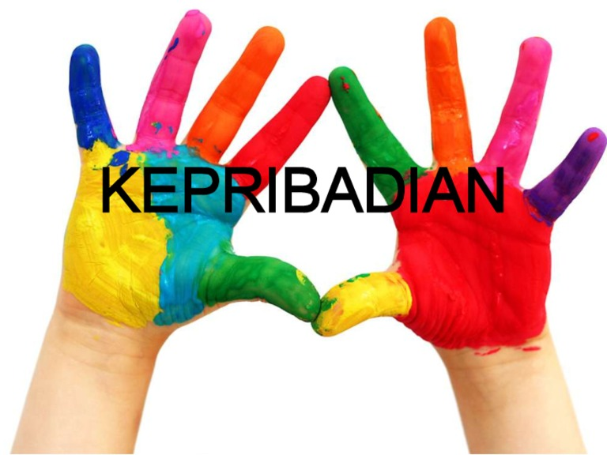
MELLY MAULIN P

Slide 2
Manfaat Pengenalan Kepribadian Diri
Lebih memahami kepribadian yang kita miliki (keunikan, kekuatan, dan kelemahan)
Akan membantu memahami kepribadian orang lain (dapat menjalin hubungan profesional maupun hubungan pribadi)
Membantu kita dalam mencapai tujuan (tantangan, fokus, dan mengetahui kondisi-kondisi diri)
Membantu meningkatkan kinerja kelompok

Slide 3
DEFINISI KEPRIBADIAN
SECARA ETIMOLOGIS
Istilah Bahasa Inggris untuk Kepribadian adalah personality.
Berasal dari Bahasa Latin “persona”, yang artinya TOPENG dan “personare”, yang artinya MENEMBUS.
Topeng adalah perlengkapan yang selalu dipakai dalam drama Yunani Kuno untuk menunjukan karakter yang dimainkan.
Makna dari personare adalah para pemain drama melalui topeng menembus keluar untuk mengekspresikan satu bentuk gambaran manusia

Slide 4
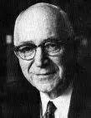
DEFINISI KEPRIBADIAN
SECARA TERMINOLOGIS
Definisi menurut Gordon W. Allport :
Kepribadian adalah organisasi dinamis
diri individu yang terdiri dari sistem-sistem
psiko-fisik yang menentukan cara penyesuaian
diri yang unik (khusus) dari individu
tersebut terhadap lingkungannya.
Dari definisi diatas terdapat beberapa unsur :
Organisasi dinamis : berkembang dan berubah
Psiko-fisik : Perpaduan aspek psikis dan fisik.
Unik : Tidak ada dua orang dengan kepribadian yang sama.
Penyesuaian Diri : Kepribadian mengantarai individu dengan lingkungannya.

Slide 5
DEFINISI KEPRIBADIAN DARI BERBAGAI ALIRAN
PSIKOANALISIS (Sigmund Freud), Kepribadian terdiri dari 3 komponen yaitu Id (naluri), Ego (Kesadaran atau “aku”) dan Superego (hati nurani)
BEHAVIORISME (Skinner), Kepribadian dipandang sebagai rangkaian kebiasaan (habit) yang tersusun dari sejumlah stimulus dan reaksi (response) yang memperoleh penguatan (reinforcement)

Slide 6
PSIKOLOGI KOGNITIF (Leon Festinger), Kepribadian adalah proses berpikir dan membuat keputusan.
PSIKOLOGI HUMANISTIK (Maslow), menekankan kebebasan berperilaku sebagai bagian dari kepribadian.
BIOPSIKOLOGI (Richard Davidson), Kepribadian adalah hasil kerja bagian-bagian dari otak yaitu prefrontal cortex sebagai pusat rasio dan amygdala sebagai pusat dari emosi

Slide 7
FAKTOR-FAKTOR YANG MEMBENTUK KEPRIBADIAN
Faktor yang membentuk kepribadian adalah hasil hubungan kita dengan lingkungan atau pengalaman.
Terdapat 2 jenis pengalaman :
1. Pengalaman Umum (Common Experience) : Pengalaman yang dialami semua anggota masyarakat, misalnya nilai-nilai, cara hidup dan prinsip moral.
2. Pengalaman Unik (Unique Experience) :
Pengalaman yang dialami seorang individu yang khas, unik dan tidak ada duanya.

Slide 8
Keluarga sebagai pembentuk utama kepribadian
Kepribadian tumbuh dan berkembang sepanjang hidup manusia, terutama sejak lahir sampai masa remaja. Fase remaja adalah saat paling penting bagi perkembangan dan integrasi kepribadian.
Perilaku Orang tua berpengaruh pada kepribadian anak. Misalnya orang tua yang overprotection maka anak akan memiliki perasaan tidak aman, agresif, mudah gugup, sangat tergantung, kurang percaya diri, dll.

Slide 9
ASPEK-ASPEK KEPRIBADIAN
VITALITAS
Pusat tenaga, semangat hidup seseorang yang relatif konstan dan menetap. Sangat erat hubungannya dengan proses fisiologis dan lebih ditentukan oleh faktor pembawaan.
Dasar dari kepribadian, unsur yang menentukan kemampuan berprestasi, sikap hidup dan sikap terhadap sesama manusia

Slide 10
2. TEMPERAMEN
Sifat-sifat yang berhubungan dengan emosi (perasaan), misalnya pemarah, penyabar, periang, pemurung, dll. Contoh temperamen pada anak : easy child, difficult child, slow to warm up child
Temperamen selalu menunjukan perpaduan erat antara rohaniah dan jasmaniah. (cenderung pembawaan)
3. WATAK (character)
Sifat-sifat yang berhubungan dengan nilai-nilai. Misalnya jujur, pembohong, rajin pemalas, dll. Sifat-sifat ini bukan bawaan lahir sehingga kemungkinan dapat diubah.
4. Kecerdasan, bakat dan daya nalar

Slide 11
EKSPRESI KEPRIBADIAN
Penampilan fisik
Temperamen
Kecerdasan, kemampuan & kreativitas
Minat & pandangan tentang nilai-nilai
Sikap sosial
Kecenderungan motivasi
Cara pembawaan diri
Kecenderungan patalogis

Slide 12
Jenis-jenis Kepribadian
Carl Jung, terdapat 3 jenis kepribadian umum pada manusia, yaitu Introvert (Introversion), Ambievert (Ambiversion) dan Extrovert (Extraversion).

Slide 13
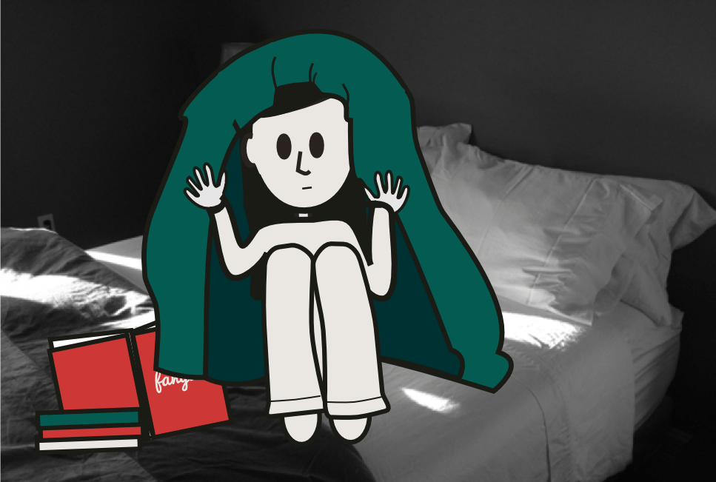
Introvert (Introversion)
Introvert atau Introversion adalah kepribadian manusia yang lebih berkaitan dengan dunia dalam pikiran manusia itu sendiri.
Jadi manusia yang memiliki sifat introvert ini lebih cenderung menutup diri dari kehidupan luar. Mereka adalah manusia yang lebih banyak berpikir dan lebih sedikit beraktifitas.
Mereka juga orang-orang yang lebih senang berada dalam kesunyian atau kondisi yang tenang, daripada di tempat yang terlalu banyak orang.

Slide 14
Ciri-ciri Introvert:
Senang menyendiri
Pemikir
Pemalu
Pendiam
Lebih senang bekerja sendirian
Lebih suka berinteraksi secara langsung dengan 1 orang
Susah bergaul (kuper)
Senang berimajinasi
Jarang bercerita, lebih suka mendengarkan orang bercerita
Senang dengan kegiatan yang tenang (membaca, bermain komputer, memancing, bersantai dsb)
Lebih senang mengamati dalam sebuah interaksi
Berpikir dulu baru berbicara/melakukan
Lebih mudah mengungkapkan perasaan dengan tulisan

Slide 15
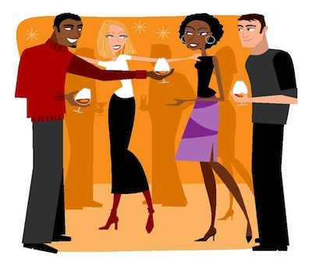
Extrovert (Extraversion)
Extrovert atau Extraversion merupakan kebalikan dari Introvert. Manusia dengan kepribadian extrovert lebih berkaitan dengan dunia di luar manusia tersebut.
Jadi manusia yang memiliki sifat extrovert ini lebih cenderung membuka diri dengan kehidupan luar. Mereka adalah manusia yang lebih banyak beraktifitas dan lebih sedikit berpikir.
Mereka juga orang-orang yang lebih senang berada dalam keramaian atau kondisi dimana terdapat banyak orang, daripada di tempat yang sunyi.

Slide 16
Ciri-ciri Extrovert:
Senang bersama orang
Percaya diri (Kadang bisa berlebihan)
Aktif
Lebih senang bekerja kelompok
Lebih suka berinteraksi dengan banyak orang sekaligus
Gampang bergaul (supel)
Senang beraktifitas
Lebih senang bercerita, daripada mendengarkan orang bercerita
Senang dengan kegiatan dengan banyak orang (jalan-jalan, pergi ke konser, nongkrong, berpesta dsb)
Lebih senang berpartisipasi dalam sebuah interaksi
Berbicara/Melakukan dulu baru berpikir
Lebih mudah mengungkapkan perasaan dengan kata-kata

Slide 17

Ambievert (Ambiversion)
Ambievert atau Ambiversion adalah kepribadian manusia yang memiliki 2 kepribadian, yaitu Introvert dan Extrovert. Manusia dengan kepribadian ambievert dapat berubah-ubah dari introvert menjadi extrovert, atau sebaliknya.
Memiliki kepribadian ambievert ini bisa dibilang baik, karena manusia tersebut bisa fleksibel untuk beraktifitas sebagai introvert ataupun extrovert, serta dapat berinteraksi dengan introvert dan extrovert dengan baik. Tidak seperti Introvert yang susah bergaul dengan Extrovert dan sebaliknya.
Namun, kekurangan dari kepribadian ini, karena memiliki kepribadian di antara introvert dan extrovert, orang dengan kepribadian ambievert jadi sering terlihat moody, karena sifatnya yang sering berubah-ubah.

Slide 18
9 Jenis Kepribadian Menurut Enneagram
Tipe Pembaharu (Reformer/Perfeksionis)
Tipe Penolong (Giver/Helper)
Tipe Motivator ( Achiever/Motivaror/Perfomer)
Tipe Individualis (Romantic/Artist/Individualis)
Tipe Pemikir (Observer/Thinker/Investigator)
Tipe Loyalis (Loyalist/Pesimist)
Tipe Antusias (Generalist/Optimist/Adventure)
Tipe Pemimpin (Challenger/Leader/Boss/Protector/Intimidator)
Tipe Pembawa Damai (Peacmaker/Mediator/Accomodator)

Slide 19
Tipe Pembaharu (Reformer / Perfeksionis)
Kekuatan energinya adalah ingin menjadi benar dan bersifat perfeksionis dalam melakukan tugasnya. Mulai dari menyusun perencanaan dan persiapan yang baik sebelum melakukan sesuatu, sangat teliti, hati hati dan ingin tampil sempurna dalam seluruh pekerjaan dan tugas yang dimandatkan kepadanya. Namun biasanya orang dalam tipe ini sering kali menuntut orang lain harus tampil sempurna seperti dirinya, dan cenderung tidak fleksibel dan terlalu dogmatis kepada anak buah. Kelemahannya, sering kali beranggapan bahwa banyak orang yang tidak tahu apa yang harus diperbuat, sehingga menuntut setiap orang berbuat seperti dia.

Slide 20
Tipe Penolong (Giver / Helper)
Mereka yang masuk tipe ini adalah orang yang energinya tercurah untuk kepentingan orang lain. Ia sangat bersahabat, penuh perhatian kepada orang lain dan rela untuk melayani kebutuhan sesama. Karunia terbesar yang dimiliki tipe penolong adalah empati yang sangat besar ditujukan kepada orang lain. Tetapi bila dirinya dikritik, karena terlalu mau campur dengan urusan orang lain sering kali, atau bantuannya ditolak dia akan marah. Kelemahannya orang ini sulit mengatakan tidak kepada orang lain, dan tidak dapat bersikap asertif untuk dirinya. Dalam organisasi tipe ini sangat disukai

Slide 21
Tipe Motivator (Achiever/ Motivator/ Performer)
Biasanya orang ini penuh dengan energi positif untuk mencapai suatu keberhasilan. Orang ini biasanya punya suatu ambisi keras untuk mencapai suatu goal atau target dengan arah sasaran yang sangat jelas. Sering dalam bekerja tergolong orang yang amat gila kerja dan cenderung kecanduan kerja yang amat terobsesi dengan efisiensi, menentukan target yang tinggi dan bekerja efisien untuk mencapai sukses, kalau perlu memaksa rekannya yang hanya bisa melangkah selangkah, dipacu menjadi dua langkah seperti dirinya. Kalau perlu dia akan mengesampingkan kebutuhan diri dan keluarganya untuk mencapai hasil. Bagi para bawahan yang tidak terbiasa dengan cara kerja ini, tuntutannya terkadang terasa amat menyiksa, yang menuntut orang lain mempunyai kadar komitmen seperti dirinya. Kelebihan tipe ini adalah rasa optimistis dan keyakinan diri yang besar.

Slide 22
Tipe Individualis (Romantic / Artist/ Individualist)
Mereka adalah orang yang menempatkan keunikan diri dan ingin menonjolkan kreativitas dirinya yang tidak sama dengan orang lain. Dirinya dilihat sebagai insan yang sangat unik dan berbeda dengan yang lainnya. Dia tidak senang dengan pekerjaan yang sangat rutin dan bersifat biasa saja. Baginya tiap orang harus mempunyai keunikan tersendiri yang menonjol. Dia sering bekerja dengan caranya sendiri yang berbeda dengan orang lain, dan sering kali digolongkan gaya seniman. Kelebihannya adalah kreatif, intuitif dan punya kepekaan estetis. Kekurangan tipe ini sering menarik diri dengan orang lain, keras kepala dan tenggelam pada pikirannya sendiri.

Slide 23
Tipe Individualis (Romantic / Artist/ Individualist)
Mereka adalah orang yang menempatkan keunikan diri dan ingin menonjolkan kreativitas dirinya yang tidak sama dengan orang lain. Dirinya dilihat sebagai insan yang sangat unik dan berbeda dengan yang lainnya. Dia tidak senang dengan pekerjaan yang sangat rutin dan bersifat biasa saja. Baginya tiap orang harus mempunyai keunikan tersendiri yang menonjol. Dia sering bekerja dengan caranya sendiri yang berbeda dengan orang lain, dan sering kali digolongkan gaya seniman. Kelebihannya adalah kreatif, intuitif dan punya kepekaan estetis. Kekurangan tipe ini sering menarik diri dengan orang lain, keras kepala dan tenggelam pada pikirannya sendiri.

Slide 24
Tipe Pemikir (Observer / Thinker / Investigator)
Orang dengan tipe ini biasanya banyak berpikir, selalu menggunakan analisis dalam melakukan tindakan, sikap tegas dalam pengambilan, keputusan, namun sangat miskin dalam pergaulan sosial. Namun, orang ini bisa menjelaskan dengan logika yang teratur dan baik pengamatannya lebih tajam dibandingkan orang lain, terbuka dan visioner. Kelebihan orang ini berpendirian teguh, mandiri dengan logika yang kuat. Sedangkan kelemahannya sulit diyakinkan, keras kepala, merasa benar dengan pendapatnya.

Slide 25
Tipe Loyalis (Loyalist / Pessimist)
Orang ini amat loyal pada organisasinya, melakukan apa yang seharusnya dengan komitmen yang kuat, pekerjaan dilakukan dengan penuh dedikasi tinggi. Orang seperti ini cenderung taat pada aturan organisasi, bisa dipercaya dalam melakukan tugas, dan jujur. Kesulitan terbesar adalah jika diajak untuk demonstrasi menentang kebijakan. Orang dalam tipe ini amat loyal terhadap pimpinannya, sehingga ia tidak senang bila ada orang lain yang tidak loyal. Kelebihannya tipe ini adalah setia, suka membantu, mengerjakan tugas dengan baik, menjaga aturan dan bertanggung jawab, Kelemahan dari tipe ini ialah rasa cemas, khususnya di lingkungan yang baru. Pertanyaan yang selalu timbul dalam dirinya: apakah aku merasa aman?

Slide 26
Tipe Antusias (Generalist / Optimist / Adventure)
Orang ini yang cenderung bersifat optimistik meskipun menghadapi keadaan yang buruk sekalipun, masih bisa menujukkan canda dan cerianya. Tipe ini dimotivasi oleh kebutuhan merasa gembira dan optimistis dalam hidup. Menghindari penderitaan dan kesedihan, sehingga merasakan seluruh hidupnya adalah rangkaian pesta yang sangat menggembirakan. Disebut si pemimpi, karena mengabaikan keberadaan masa kini dan asyik merencanakan masa depan. Dalam pekerjaan dan pelayanan orang tipe ini memotivasi dan menyatu dengan orang lain dengan sudut pandang yang menggairahkan. Orang seperti ini harus dilatih untuk menerima kegagalan sebagai bagian dari hidup yang mesti dihadapi, tiap orang sehingga tidak jatuh pada obsesi keberhasilan terus menerus. Kelebihannya adalah menyenangkan, spontan, antusias, sedangkan kekurangannya tidak fokus pada satu tujuan, kurang disiplin pada satu bidang.

Slide 27
Tipe Pemimpin (Challenger/ Leader / Boss/ Protector/ Intimidator)
Orang ini biasanya dikaruniai kekuatan dan kemampuan untuk mempengaruhi orang lain dan memegang teguh keyakinan. Kalau memegang kekuasaan bisa terjatuh dalam sikap otoriter. Pada satu sisi adalah pejuang keadilan yang membela orang kecil dengan konsisten. Kelebihannya energik, penuh percaya diri, protektif. Sedangkan kekurangannya adalah menguasai dan bisa menjadi agresif dalam perilakunya.

Slide 28
Tipe Pembawa Damai (Peacemaker / Mediator/ Accomodator)
Orangnya yang kelihatan selalu tampil tenang, tidak menyukai adanya persaingan, berusaha keras mewujudkan agar lingkungannya tetang dan damai. Dan selalu menghindarti konflik sehingga tampak kadang kadang sikapnya yang kurang tegas. Ketika kita menyadari siapa diri kita dan dicerahkan oleh sebuah kesadaran, maka kita dapat menerima diri kita secara utuh dan menerima orang lain dengan kaca mata yang positif.

Slide 29
Jika kalian ingin sukses dua kali lipat, maka lipat gandakanlah kegagalan. Tanpa banyak mengalami kegagalan, kalian tak akan merasakan kesuksesan yang luar biasa.
Thomas J. Watson

